Slide 1
Perspektiven

Slide 2
Wahre Werte und ehrliches Handeln
Weg von der Oberflächlichkeit
Erdigkeit, Verbindlichkeit, Handschlagqualität
Weg von der Unzufriedenheit
Freude an der Arbeit, der Natur und Mut für Neues
Weg von der Gleichgültigkeit
Eigeninitiative und Courage zur eigenen Meinung
Weg vom Eigenbrötlertum
Ohne Neid und Missgunst gemeinsame Projekte
Weg vom Sittenverfall
Hohe moralische Werte im zwischenmenschlichen Leben und in der Liebe zueinander
Weg von der Bla-bla-Politik
Permanente Arbeit mit den Menschen in den Regionen
Entwicklung von Programmen und Perspektiven
Quelle: BUCHGRABER, 2018

Slide 3
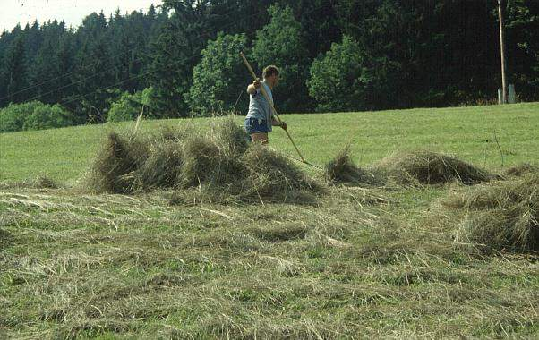
Der Bauer ist
der Motor im
ländlichen Raum!
Quelle: BUCHGRABER, 2018

Slide 4
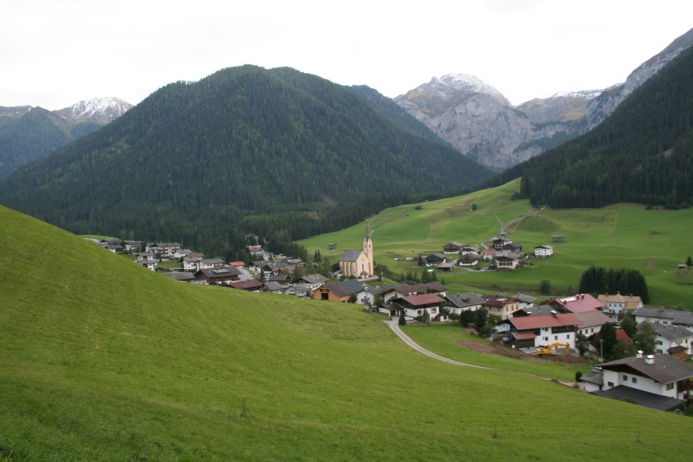
Es ist kaum ein Produkt so vielfältig und kostbar wie unsere gepflegte Landschaft
Quelle: BUCHGRABER, 2018

Slide 5
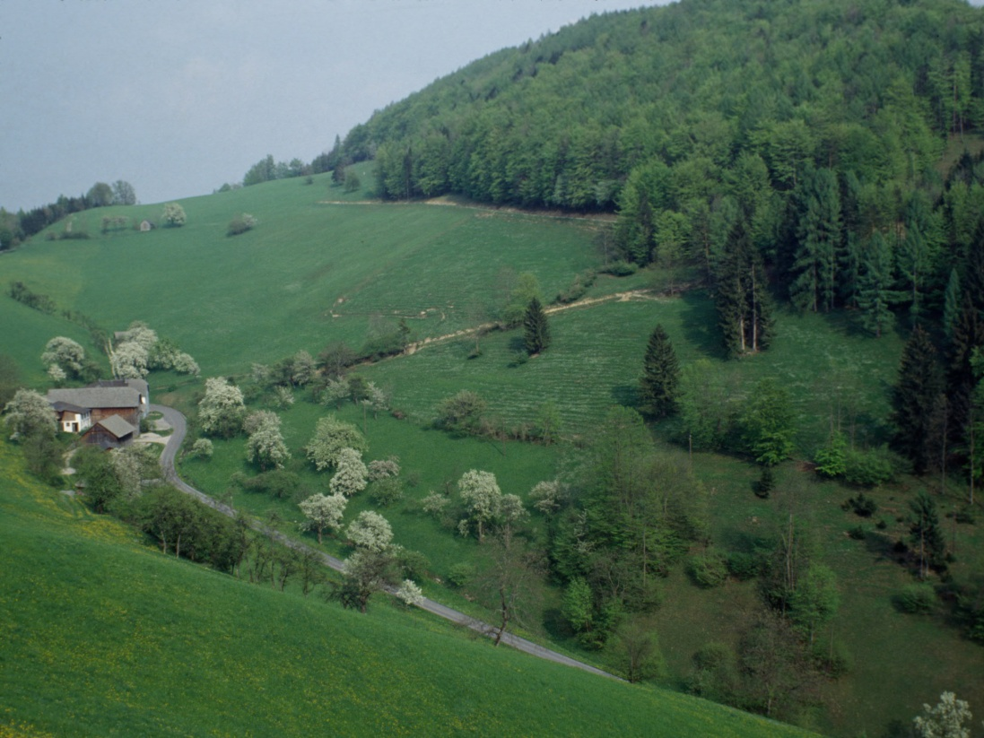
„Die Bergbauern haben eine Arbeits- und Lebenskultur entwickelt, die sich von Tal zu Tal und Region zu Region massiv unterscheidet“
Quelle: BUCHGRABER, 2018

Slide 6
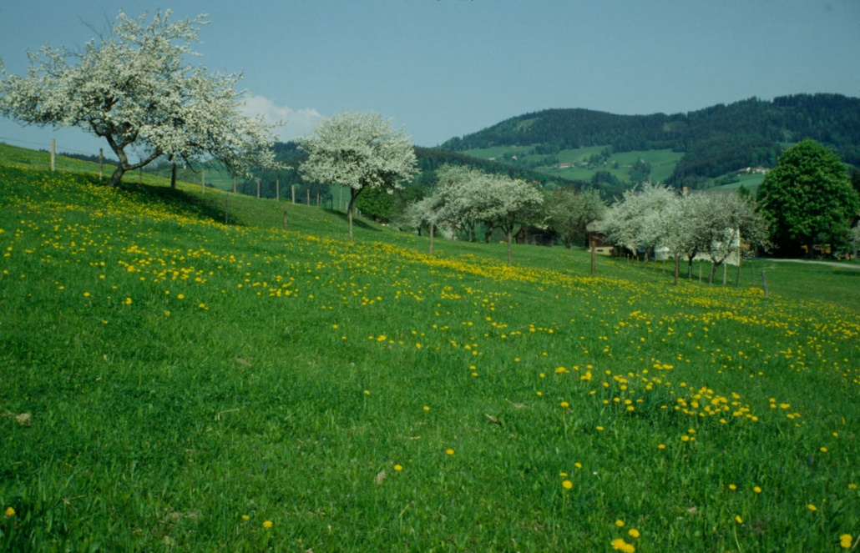
Alle verdienen ein schönes Land. Die Frage ist, können auch die davon leben, die es bearbeiten?!
Quelle: BUCHGRABER, 2018

Slide 7
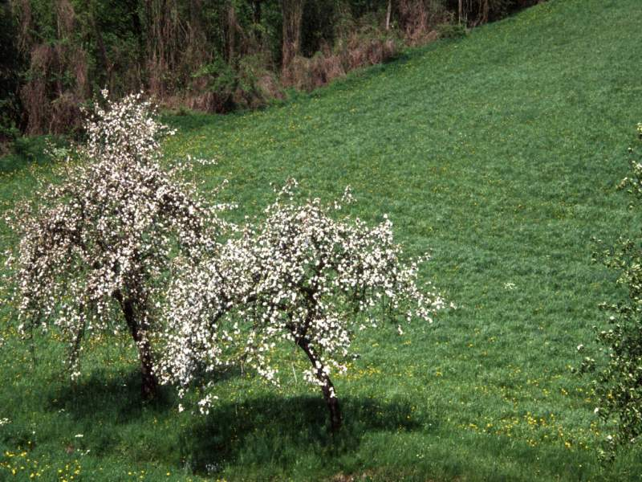
Die Freude aus der Natur wird zur Kraft im Leben
Quelle: BUCHGRABER, 2018

